Slide 1
МБДОУ д/5 «Родничок» комбинированного вида с. Сарыг-Сеп Дистанционное обучение 1 неделя с 01.04.2024г. по 07.04.2024г старшая группа длительность занятия 25 минут
Воспитатели: Якубова Н.В.
Бодаган М.Р.
Шатохина Н.М.

Slide 2
Для вас родители.
Уважаемые родители!
Во время деятельности с ребёнком сделайте,
пожалуйста, фотографии.
Отправить фотографии можно в группу или лично вашему воспитателю.

Slide 3
«Безопасный перекресток»
прочтите ребенку стихотворение
« Светофор»
у любого перекрестка, нас встречает светофор
и заводит очень просто с пешеходом разговор:
свет зеленый – проходи!
желтый – лучше подожди!
если свет зажжется красный – значит, двигаться опасно!
Стой! Пускай пройдет трамвай, наберись терпенья.
изучай и уважай правила движения.

Slide 4
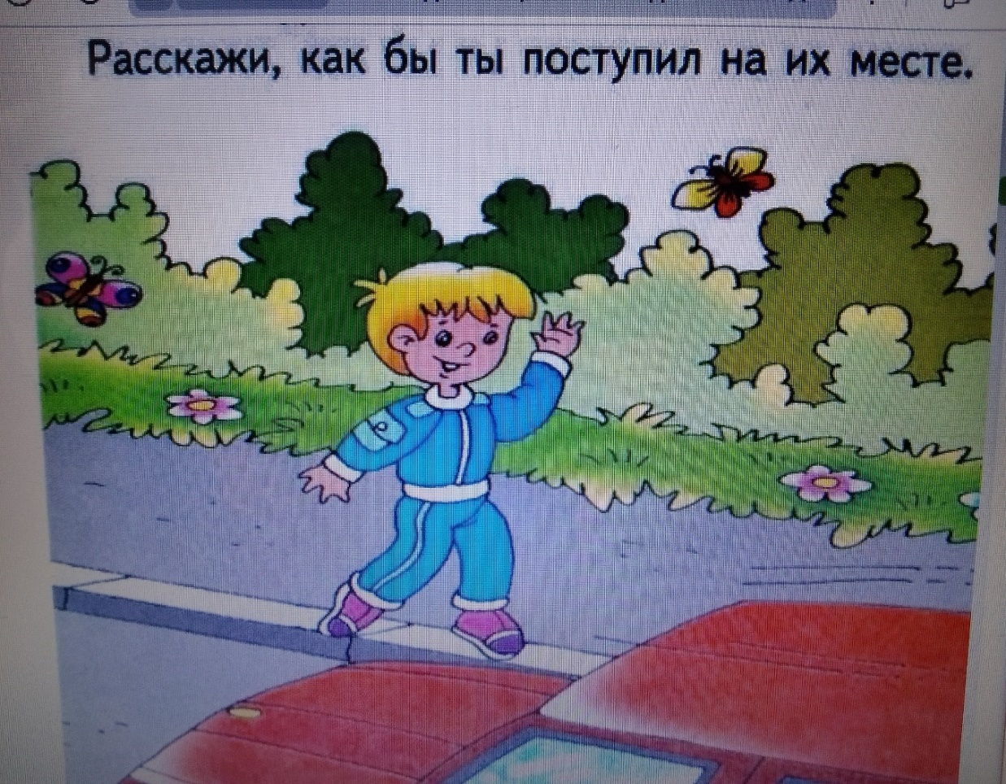
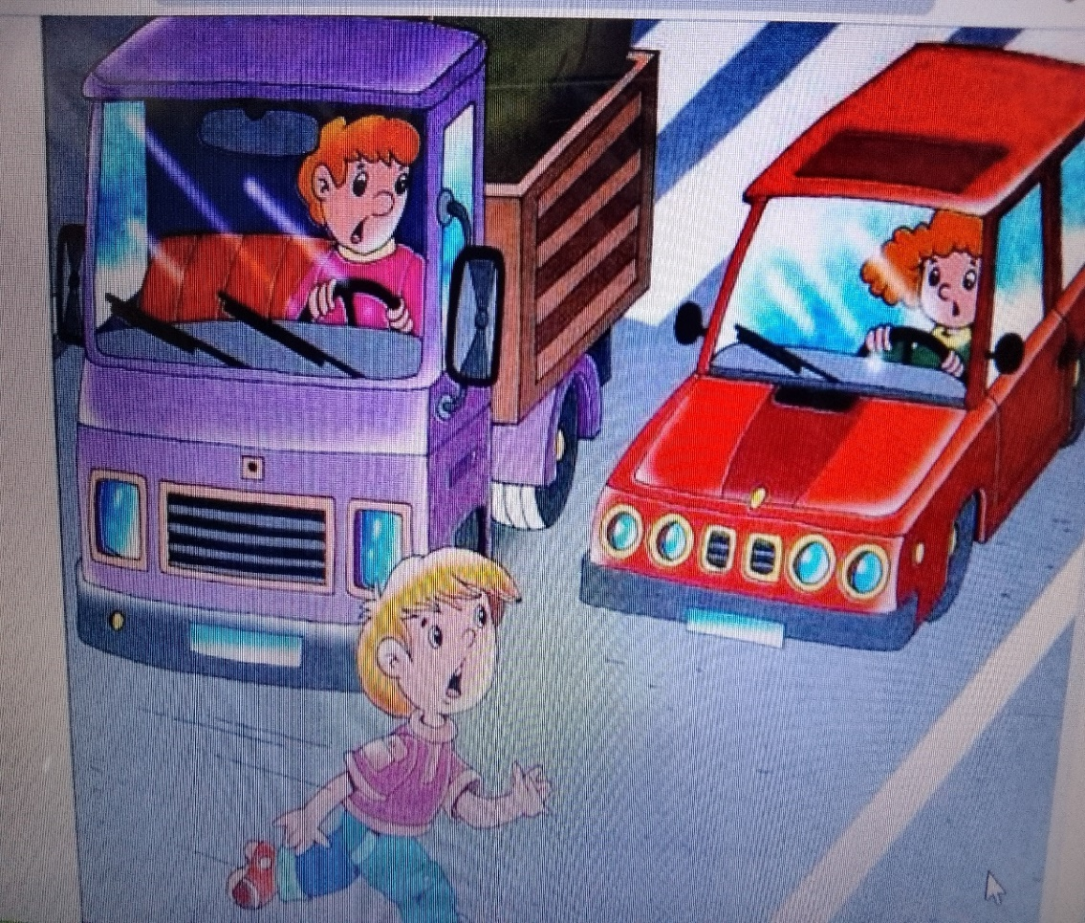
Задание 1 как ты думаешь, какая опасность остерегает мальчика и девочку?

Slide 5
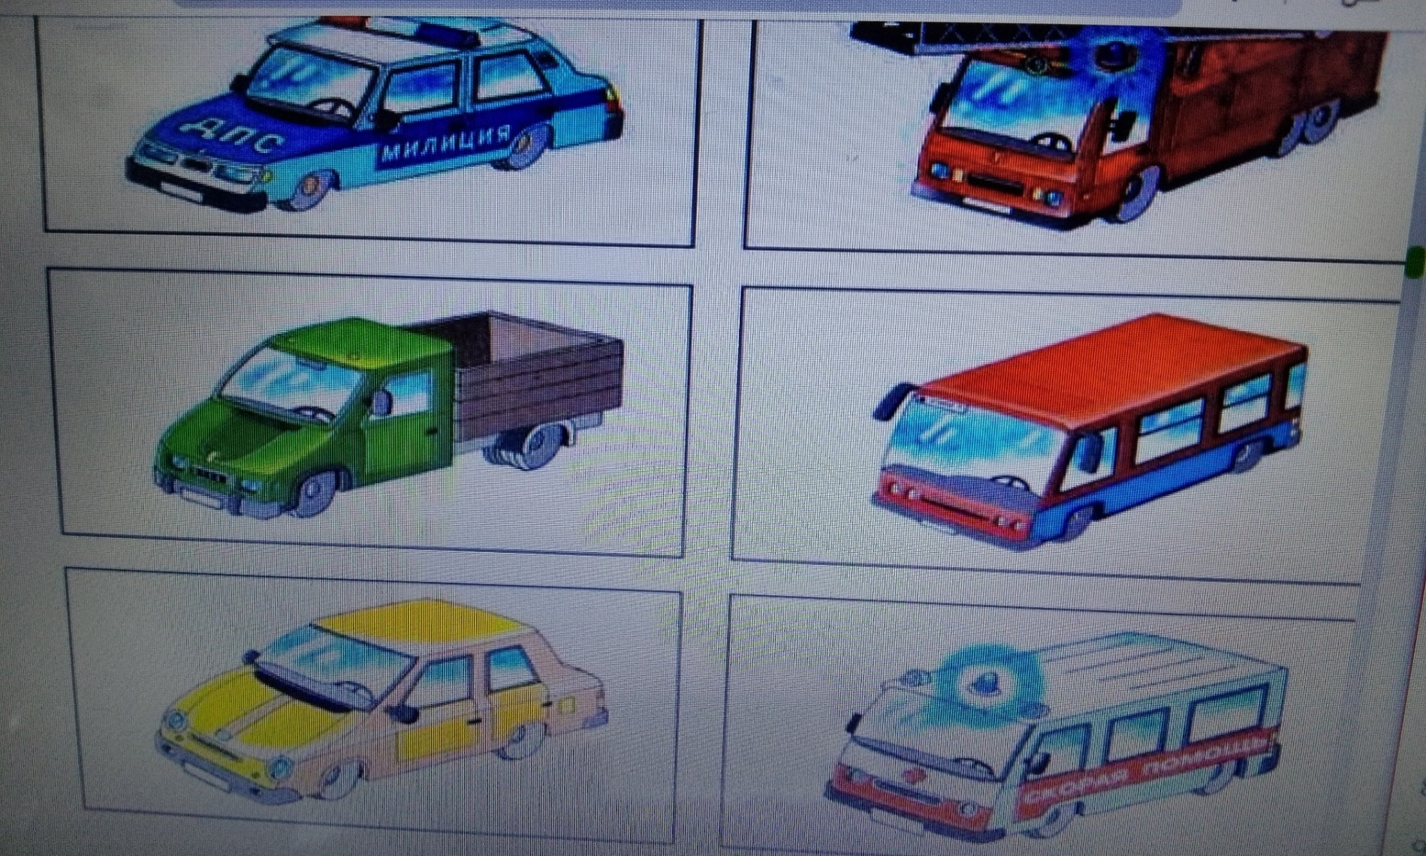
задание 2 Каким из этих машин разрешен проезд на красный сигнал светофора и на встречу движению транспорта?

Slide 6
контрольные вопросы:
1. Зачем нужен светофор?
2. Что означает желтый сигнал светофора?
3. что означают «зеленый шагающий человечек» и «зеленый шагающий человечек» на светофорах для пешеходов?

Slide 7
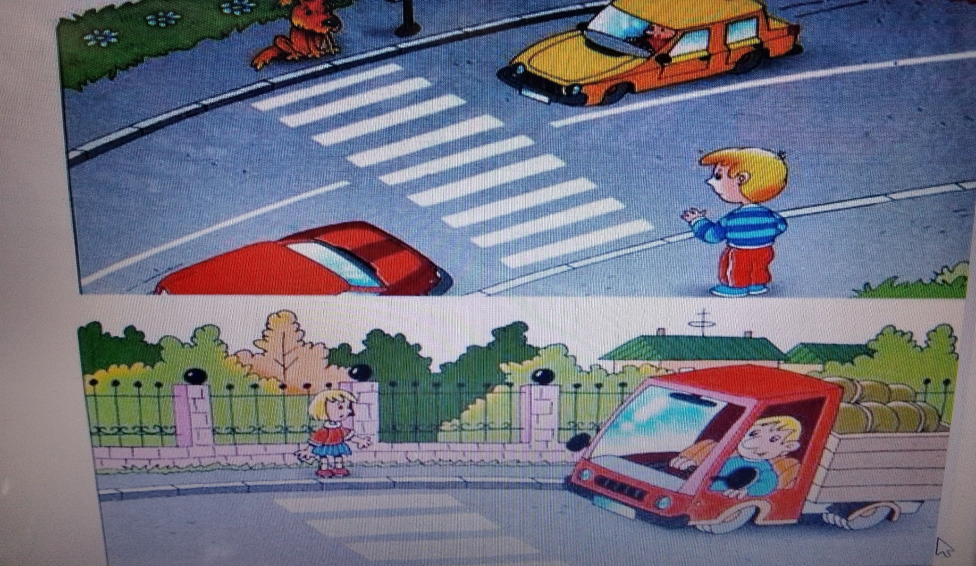
задание 3. расскажи по картинкам, как мальчику и девочке правильно и безопасно перейти проезжую часть дороги. Как ты думаешь, куда надо смотреть при переходе дороги?
6 слайд
Покажи левый верхний угол доски Покажи правый верхний угол доски Покажи левый нижний угол доски Покажи правый нижний угол доски Покажи середину доски

Slide 8
контрольные вопросы:
1. как надо переходить проезжую часть дороги по пешеходному переходу, если есть светофор?
2. как надо переходить проезжую часть дороги, если нет светофора?
3. как надо перейти проезжую часть дороги, если поблизости нет светофора?

Slide 9
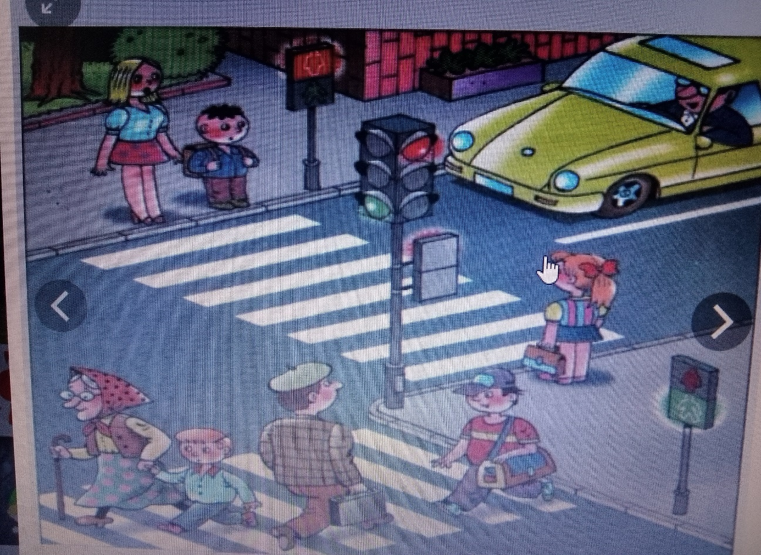
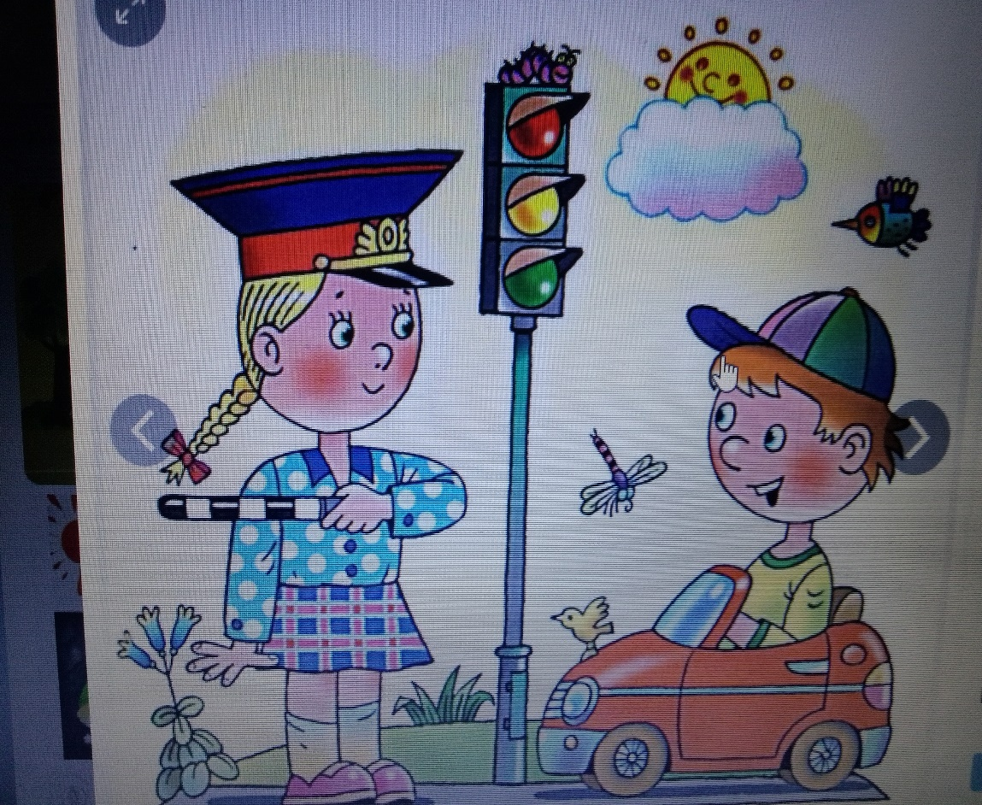
Рисование
Тема: «Дорога тротуар»
беседа с ребенком по картинкам.

Slide 10
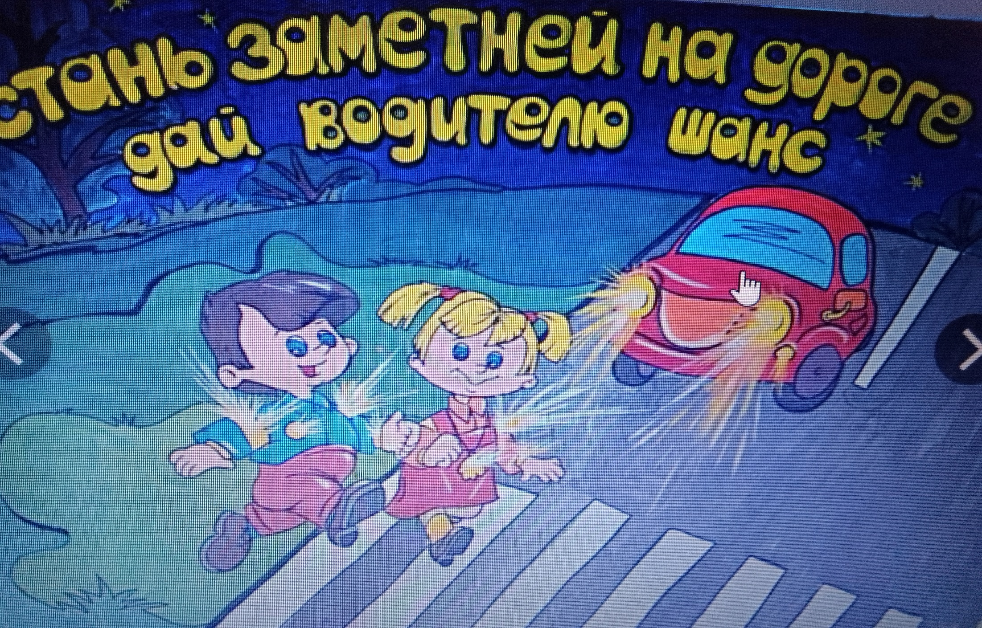

Slide 11
загадать загадки ребенку
Пешеходам объясняет, как дорогу перейти.
Он сигналы зажигает, помогает нам в пути. (светофор)
У него сигнала три, ты сигналы назови.(красный, желтый, зеленый)
Не торопится, идет по тропинке пешеходной, не широкой но свободной. Кто же это? (пешеход).
По этой дорожке идет пешеход, машин не боится, идет он в перед.
(тротуар)
Под ногами у сережки полосатая дорожка. Смело он по ней идет, а за ним и весь народ.(зебра).

Slide 12
Предложить ребенку нарисовать улицу такой, какой он ее увидел. Можно использовать в рисовании: цветные карандаши, фломастеры, восковые мелки.
Спасибо за внимания!

